Slide 1



Μερος Γ: Λογισμικό Δημιουργίας Ψηφιακού Βιβλίου: Book Creator
ΜΕΡΟΣ Α: Βασικές Οδηγίες Δημιουργίας eBook.
ΜΕΡΟΣ Β: Οδηγίες για δημιουργία Συνεργατικού eBook.

Slide 2
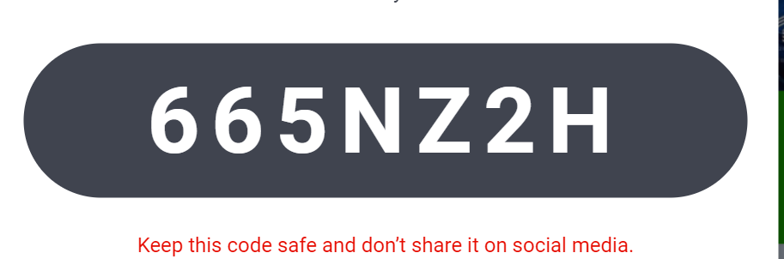
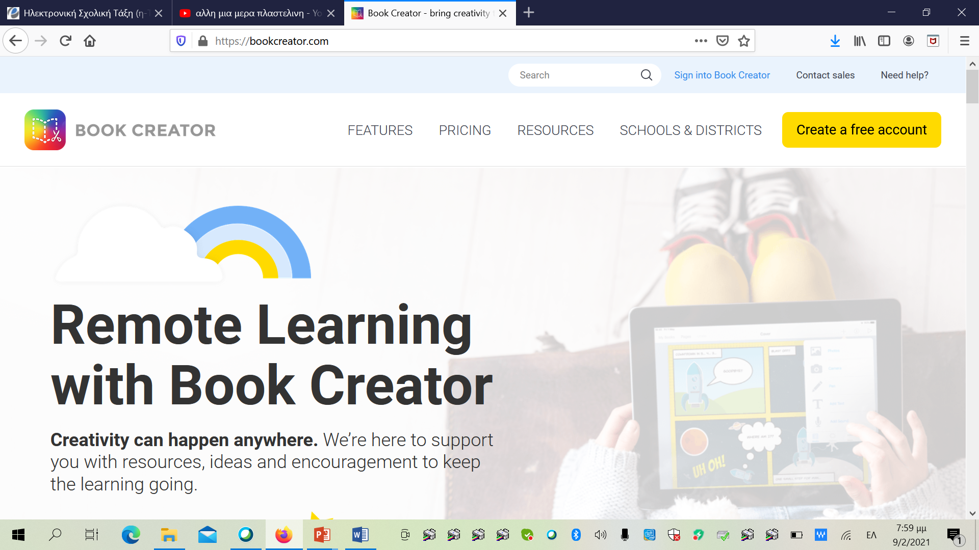
https://bookcreator.com/
Sign into

Slide 3
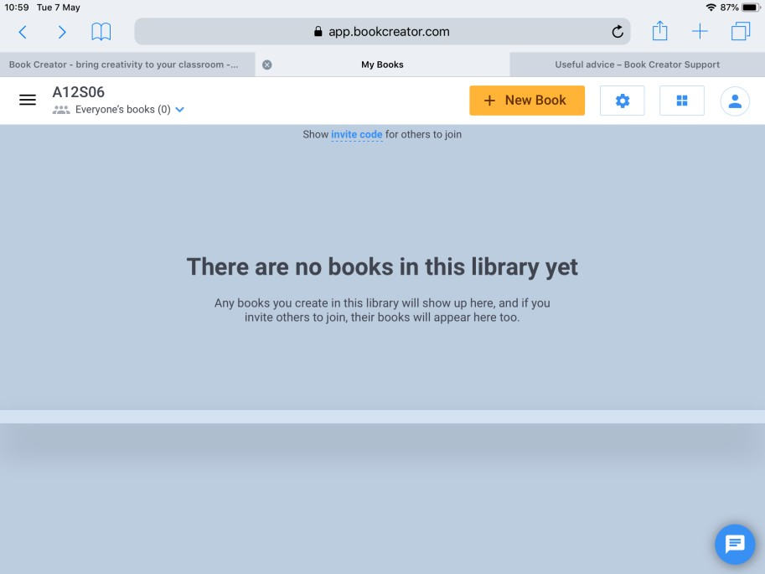
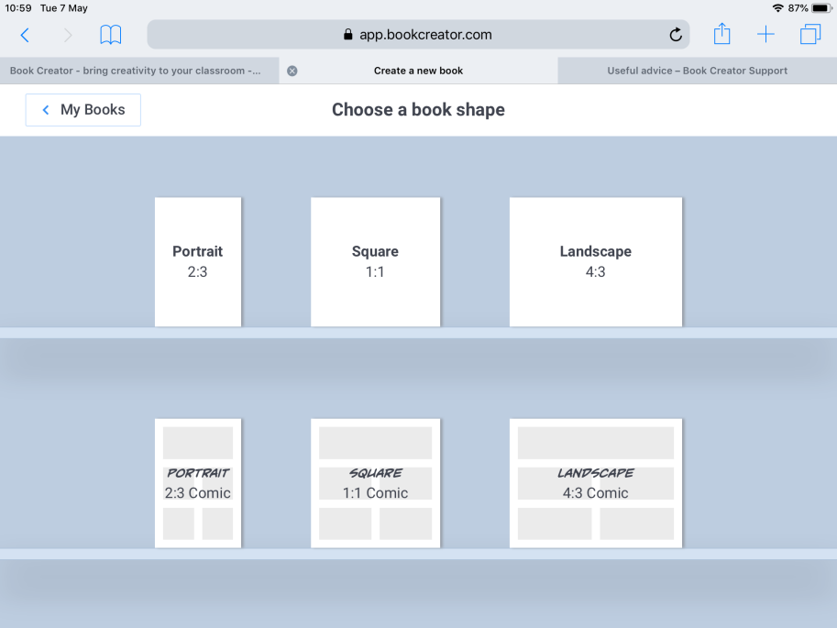
Γ1.
Book Creator
3 Επιλέξτε
+ New Book
ΜΕΡΟΣ Α
4
Επιλέξτε την επιθυμητή μορφή του eΒook σας.

Slide 4
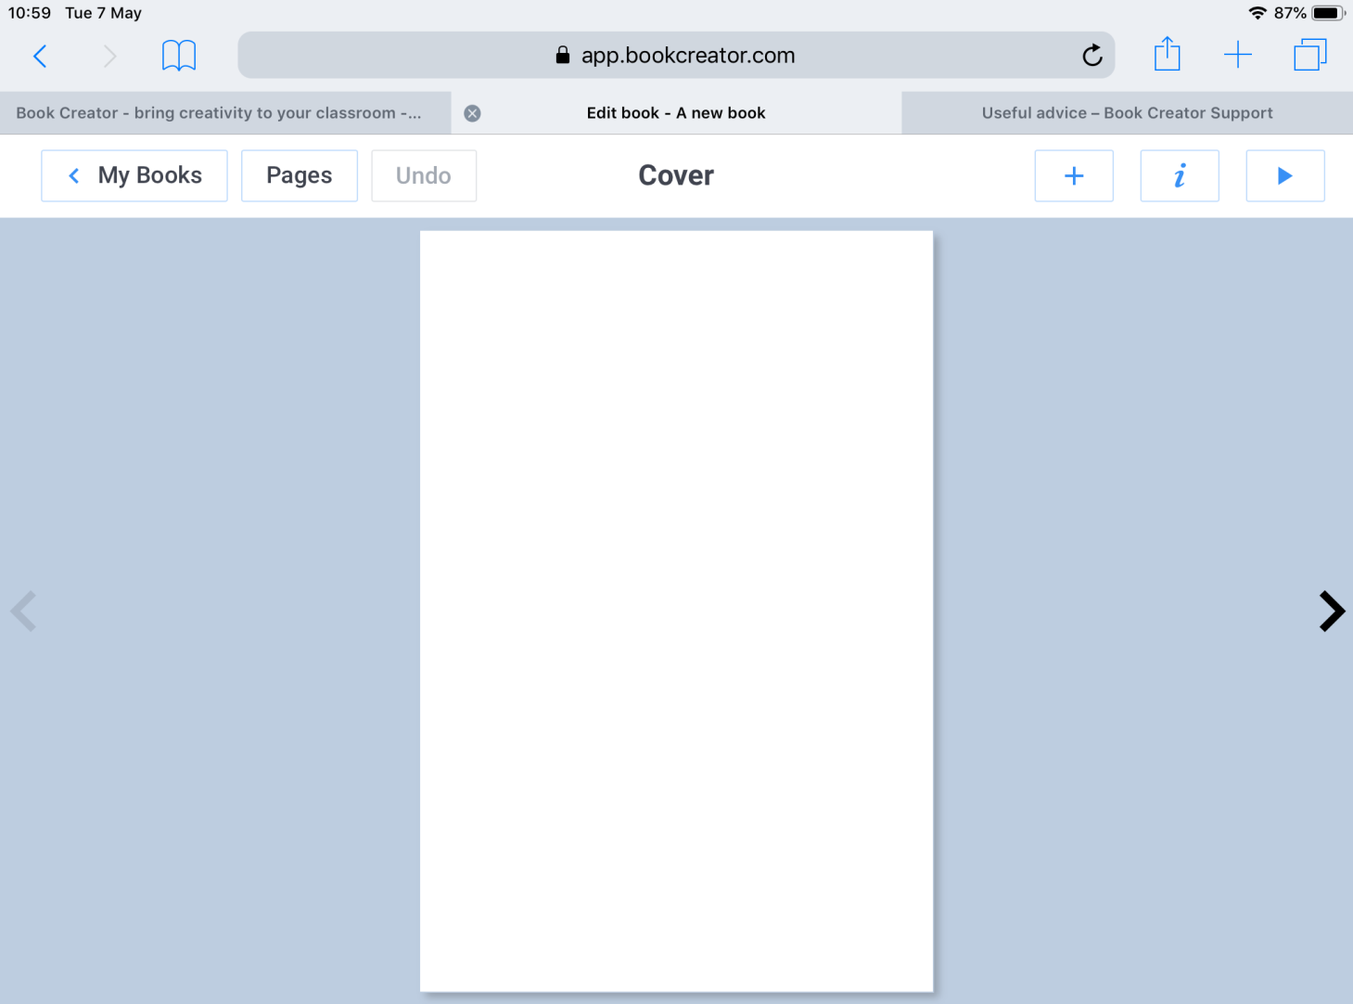
Γ1.
Book Creator
5 Format page / Μορφοποίη- ση σελίδας
ΜΕΡΟΣ Α
6 Add / προσθέστε στοιχεία
7 Publish / Download // Δημοσίευση
9
Manage your Books / Διαχείριση Βιβλίων
8 Edit Pages / Επεξεργασία σελίδων

Slide 5
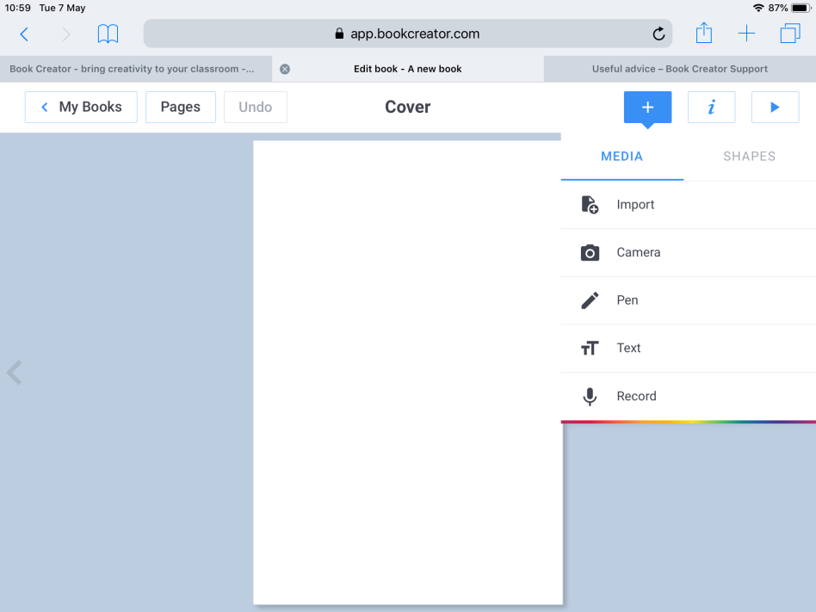
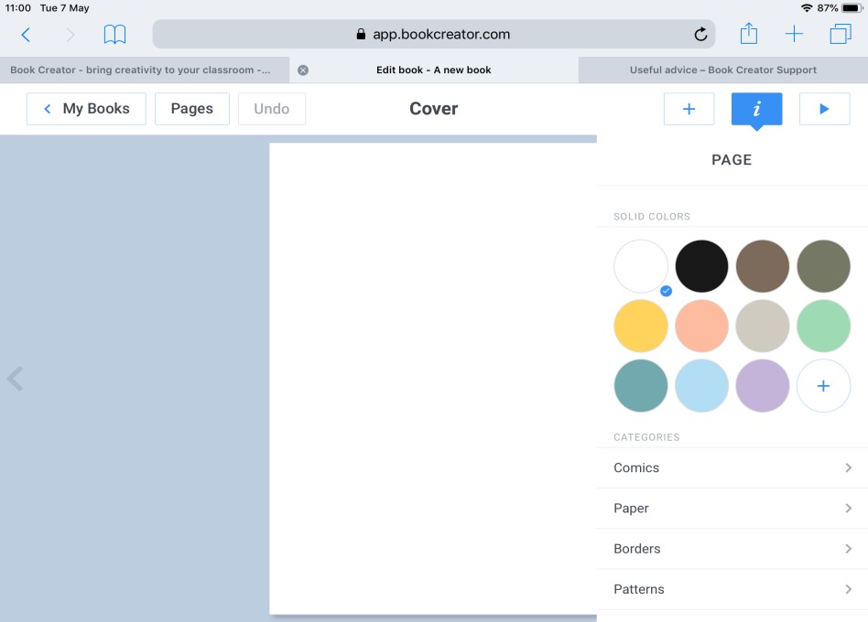
10
Μπορείτε να εισάγεται
στοιχεία: media / shapes / comics
Γ1.
Book Creator
ΜΕΡΟΣ Α
11
Μπορείτε να
επεξεργαστείτε και να μορφοποιήσετε τα στοιχεία που έχετε ήδη εισάγει

Slide 6
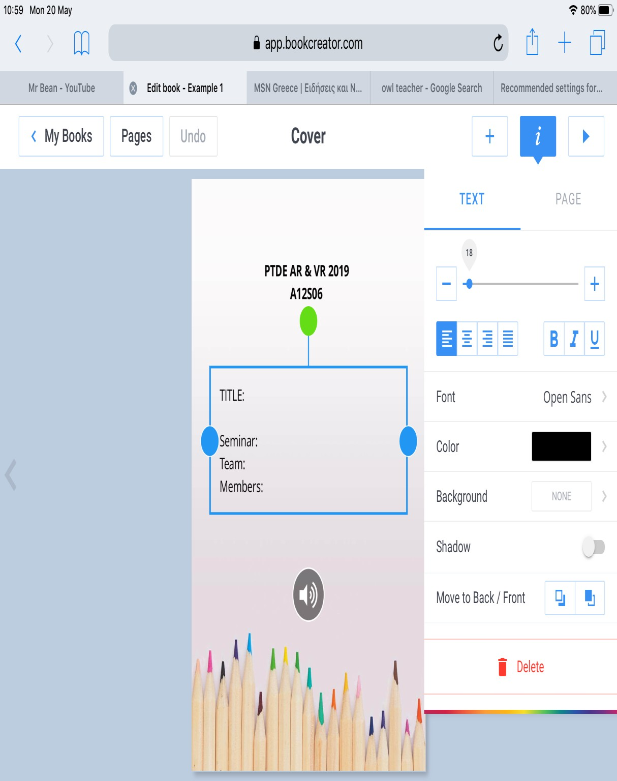
Γ1.
Book Creator
12, 13: Επιλέγοντας ενα στοιχείο το οποίο έχετε ενσωματώσει σε μια σελίδα (πχ Text or Sound), μπορείτε έπειτα να επιλέξετε το κουμπί i στην επάνω δεξιά γωνία και θα σας ανοίξει ενα μενού με μερικές επιλογές επεξεργασίας.
ΜΕΡΟΣ Α
12
13

